Slide 1

Giresun
Yatırım Ortamı Sunumu
Aralık 2025

Slide 2
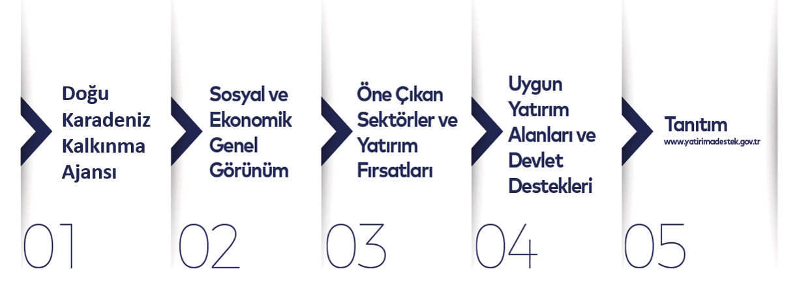
Sunum Akışı

Slide 3
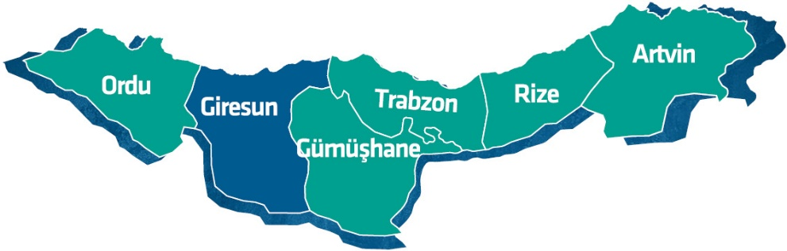
Doğu Karadeniz Kalkınma Ajansı & Giresun Yatırım Destek Ofisi
Doğu Karadeniz Kalkınma Ajansı ( DOKA )
TR90 Doğu Karadeniz Bölgesi ( Artvin, Giresun, Gümüşhane, Ordu, Rize ve Trabzon )
illerinde faaliyet göstermektedir. Merkezi Trabzon’da olup diğer illerde Yatırım Destek Ofisleri yer almaktadır.
Bölgenin kırsal ve yerel kalkınma kapasitesini, iş ve yatırım imkanlarını geliştirir.
Kamu ve özel sektör arasındaki işbirliğini geliştirir.
İç ve dış kaynaklı fonları, bölgenin plan ve programlarına uygun olarak kullanır.
Ekonomik ve sosyal gelişmeyi hızlandırır, rekabet gücünü artırır.
Ulusal ve uluslararası düzeylerde bölgeyi tanıtır.
Giresun Yatırım Destek Ofisi
Sultan Selim Mah. GMK Bulvarı No:1 - Merkez / Giresun
( Giresun TSO’nun altında yer almaktadır. )
Proje Hazırlama ve Danışmanlık
Sektör Raporları, Fizibilite, Analiz ve İncelemeler
Önemli Yatırımların Takibi
Yatırım Ortamının Tanıtımı ve Yatırımcı Çekme
Bilgilendirme ve Danışmanlık Faaliyetleri
Kamu Kurumları, STK’lar ve Özel Sektör İle İşbirliği

Slide 4

Sosyal ve Ekonomik
Genel Görünüm

Slide 5
Giresun Genel Verileri ve TR 90 / Türkiye Karşılaştırması
Veri Adı | Veri Değeri | Ülke Sıralaması | Bölge Sıralaması
Nüfus ( 2024 ) ( TÜİK ADNKS ) | 455.922 ( Merkez’de 144.158 ) | 44. | 3.
İstihdam ( 2024 – TR 90 – 15 Üzeri Yaş ) ( TÜİK ) | % 51,2 | 7. ( 26 Bölge ) | -
İstihdam ( 2024 – Giresun – 15 Üzeri Yaş ) ( TÜİK ) | % 51,9 | 18. | 3.
İşsizlik ( 2024 – TR 90 – 15 Üzeri Yaş ) ( TÜİK ) | % 7,8 | 10. ( 26 Bölge ) | -
İşsizlik ( 2024 – Giresun – 15 Üzeri Yaş ) ( TÜİK ) | % 5,8 | 8. | 1.
GSYİH ( 2023 – Toplam ) ( TÜİK ) | 71,761 Milyar TL ( 3,055 Milyar Dolar ) | 56. | 3.
GSYİH ( 2023 – Kişi Başına ) ( TÜİK ) | 157.272 TL ( 6.695 Dolar ) | 66. | 4.
Türkiye’nin En Büyük 1.000 Sanayi Kuruluşu ( 2024 – İstanbul Sanayi Odası ) | Toplam 5 Firma ( Fındık ve Mamulleri ) | - | -
SEGE ( Sosyo Ekonomik Gelişmişlik Endeksi ) ( 2025 ) | –0,259 | 51. ( 5. Kademe ) | 4.
TÜİK ( 2023 ) Beşeri Sermaye & Eğitim & Hayatta Kalma & Sağlık Endeksleri | - | 10. & 12. & 20. & 20. | 2. & 2. & 3. & 3.
İstanbul Üni. Şehir Politikaları ve Uygulamaları Araş. Mer. Eğitim & Sağlık & Ulaşım Endeksleri ( 2023 ) | - | 9. & 12. & 25. | 1. & 2. & 2.
EDAM & TÜRKONFED Emek Piyasaları & Finansal Derinlik Endeksleri ( 2023 ) | - | 12. & 24. | 2. & 4.
TÜİK Yaşam Beklentisi Endeksi ( 2022 ) | - | 15. | 3.
URAK Beşeri Sermaye ve Yaşam Kalitesi Endeksi ( 2017 ) | - | 19. | 3.
TÜİK Yaşam Endeksleri ( 2015 ) Eğitim & Güvenlik & Konut & Sağlık & Yaşam Memnuniyeti & Sosyal Yaşam | - | 7. & 9. & 13. & 15. & 22. & 28. | 1. & 4. & 2. & 4. & 1. & 3.

Slide 6
GSYİH Sıralamaları
TÜİK 2023 Kişi Başı GSYİH verilerine göre Giresun Türkiye’de 66. sırada ve TR90 Bölgesi’nde 4. sırada yer almıştır.
Giresun’un Kişi Başı Gayri Safi Yurt İçi Hasılası, 2023 yılında 2022 yılına göre %30 artmıştır. Bu artış Türkiye ortalamasının (%24) üzerindedir.

Slide 7
GSYİH 2023 & 2022 Karşılaştırma
Giresun
2023
Sektörel Dağılım
O & P & Q : Kamu Yönetimi ve Savunma, Sosyal Güvenlik, Eğitim, Sağlık ve Sosyal Hizmetler
G & H & I : Ticaret, Motorlu Taşıt Onarımı, Ulaştırma, Konaklama ve Yiyecek Hizmetleri
C : İmalat Sanayi
F & L : İnşaat ve Gayrimenkul
A : Tarım, Ormancılık ve Balıkçılık
2022’ye
Göre Değişim
% 1,90 -% 0,69 % 1,24 -% 0,81 -% 1,25 -% 1,23 % 0,84
TR 90
2023
Sektörel Dağılım
2022’ye
Göre Değişim
% 2,29 % 0,68 % 0,29 -% 2,11 -% 0,57 -% 1,42 % 0,84
Türkiye
2023
Sektörel Dağılım
2022’ye
Göre Değişim
% 1,24 % 0,13 -% 2,56 % 0,80 -% 0,32 -% 0,13 % 0,84
Giresun’da İmalat Sanayi Sektörü’nün GSYİH içerisindeki payı TR 90 Bölgesi ve Türkiye’ye göre daha yüksektir.
Sektör 2022 yılına göre %1,24 büyüme göstermiş olup büyüme oranı da TR 90 Bölgesi’nin %0,29 büyüme oranından fazladır.
Notes:
GSYH başlıca üç şekilde hesaplanır: (1) Üretim yoluyla sektörlerin üretim değerlerinin toplanması yöntemiyle (burada her bir sektörde üretilen nihai malların piyasa fiyatları hesaba alınır.) (2) Harcamalar yöntemiyle (burada yapılan tüketim, yatırım ve transfer harcamaları toplanır.) (3) Gelir yöntemi (burada emek, toprak, sermaye, girişimcilik olarak sıralanan üretim faktörlerinin ellerine geçen ücret, rant, kâr ve faiz gelirleri toplanır.)

Slide 8
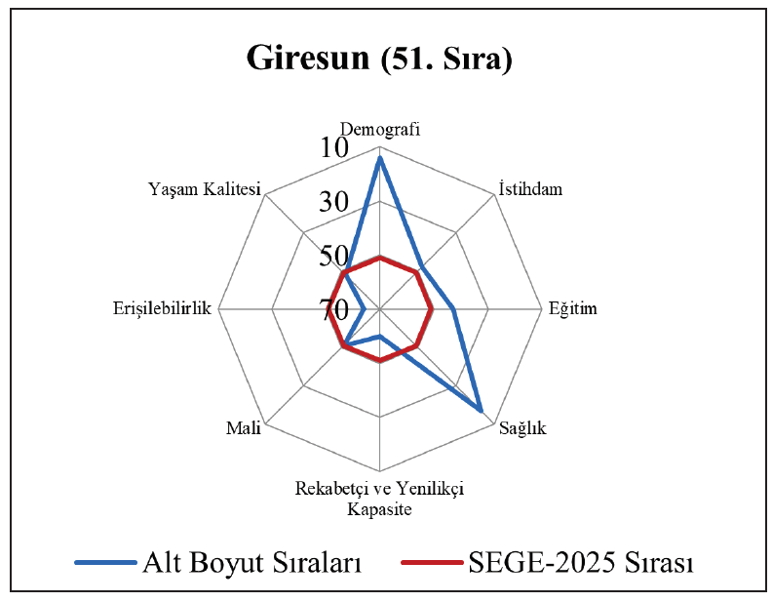
SEGE 2025 İl Raporu
Sosyo-Ekonomik Gelişmişlik Sıralaması Araştırmaları (SEGE) politika, strateji ve kamu uygulamalarına girdi sağlamak amacıyla Türkiye’de İBBS2 düzeyindeki bölgelerin, İBBS3 düzeyindeki illerin ve ilçelerinin sosyo-ekonomik gelişmişliklerini nesnel olarak ölçen ve karşılaştıran analiz çalışmalarıdır.
Giresun 2025 yılında 6 kademe içinde 5. kademede, aynı kademede yer alan 15 il içinde 2. sırada ve TR90 Bölgesi’nde ise 6 il içinde 4. sırada yer almıştır.
Giresun, özellikle son yıllarda eğitim ve sağlık alanlarında gösterdiği performansla dikkat çekmektedir. Ortaöğretim net okullaşma oranı % 93,4 ile Türkiye ortalamasının üzerinde gerçekleşmiş ve bu değişkende 11. sırada yer almıştır. Ayrıca, ortaöğretimde öğretmen başına düşen öğrenci sayısında 81 il içerisinde 4. sırada bulunmaktadır.
Sağlık boyutunda da Giresun, 100.000 kişi başına düşen hastane yatak sayısında 14. ve 100.000 kişi başına düşen hekim sayısında ise 26. sırada yer almaktadır. Bu veriler, Giresun’un eğitim ve sağlık altyapısında görece iyi bir duruma sahip olduğunu göstermektedir.
SEGE alt boyutlarında ilin 2025 Türkiye sıralamaları yukarıdaki grafikte belirtilmiştir. Demografi (14), Sağlık (17), Eğitim (43) ve İstihdam (48) alt boyutlarının SEGE sıralamasına göre önde olduğu görülmektedir. Mali (51) alt boyutu SEGE sıralamasıyla eşit çıkmıştır. Yaşam Kalitesi (52), Rekabetçi ve Yenilikçi Kapasite (60) ile Erişilebilirlik (64) alt boyutları ise SEGE sıralamasına göre geride kalmıştır.
Yıllar | 1963 | 1964 | 1965 | 1966 | 1967 | 1968 | 1969 | 1970 | 1980 | 1985 | 1991 | 1996 | 2003 | 2011 | 2017 | 2025
Giresun | 40 | 32 | 37 | 20 | 33 | 34 | 33 | 23 | 23 | 39 | 43 | 45 | 50 | 52 | 53 | 51
İl Sayısı | 67 | 67 | 67 | 67 | 67 | 67 | 67 | 67 | 67 | 67 | 73 | 76 | 81 | 81 | 81 | 81
Notes:
GSYH başlıca üç şekilde hesaplanır: (1) Üretim yoluyla sektörlerin üretim değerlerinin toplanması yöntemiyle (burada her bir sektörde üretilen nihai malların piyasa fiyatları hesaba alınır.) (2) Harcamalar yöntemiyle (burada yapılan tüketim, yatırım ve transfer harcamaları toplanır.) (3) Gelir yöntemi (burada emek, toprak, sermaye, girişimcilik olarak sıralanan üretim faktörlerinin ellerine geçen ücret, rant, kâr ve faiz gelirleri toplanır.)

Slide 9
SEGE 2022 İlçe Raporu
T.C. Sanayi ve Teknoloji Bakanlığı tarafından yayımlanan 2022 SEGE İlçeler Raporu’na göre 16 ilçenin 2022 ve 2017 SEGE verileri ile kıyaslanmış hali aşağıda verilmiştir.
SEGE Karş. | Genel Sıralama |  |  | Bölge Sır. |  |  | İl Sıralaması |  |  | Skor |  |  | Kademe
İlçeler | 2017 | 2022 | Fark | 2017 | 2022 | Fark | 2017 | 2022 | Fark | 2017 | 2022 | Fark | 2017 | 2022 | Fark
Merkez | 91 | 109 | -18 | 3 | 2 | 1 | 1 | 1 | 0 | 1,308 | 1,145 | -0,163 | 2 | 2 | 0
Bulancak | 333 | 316 | 17 | 21 | 17 | 4 | 3 | 2 | 1 | 0,123 | 0,063 | -0,060 | 3 | 3 | 0
Tirebolu | 338 | 339 | -1 | 24 | 21 | 3 | 4 | 3 | 1 | 0,115 | 0,014 | -0,101 | 3 | 3 | 0
Görele | 290 | 357 | -67 | 18 | 23 | -5 | 2 | 4 | -2 | 0,262 | -0,045 | -0,307 | 3 | 3 | 0
Piraziz | 353 | 409 | -56 | 25 | 29 | -4 | 5 | 5 | 0 | 0,080 | -0,168 | -0,248 | 3 | 3 | 0
Espiye | 503 | 416 | 87 | 39 | 30 | 9 | 10 | 6 | 4 | -0,229 | -0,178 | 0,051 | 4 | 4 | 0
Şebinkarahisar | 411 | 439 | -28 | 30 | 33 | -3 | 6 | 7 | -1 | -0,068 | -0,204 | -0,136 | 3 | 4 | -1
Keşap | 442 | 460 | -18 | 31 | 34 | -3 | 7 | 8 | -1 | -0,115 | -0,240 | -0,125 | 3 | 4 | -1
Eynesil | 457 | 519 | -62 | 32 | 41 | -9 | 8 | 9 | -1 | -0,131 | -0,350 | -0,219 | 3 | 4 | -1
Alucra | 484 | 669 | -185 | 35 | 57 | -22 | 9 | 10 | -1 | -0,191 | -0,540 | -0,349 | 4 | 5 | -1
Yağlıdere | 764 | 694 | 70 | 69 | 58 | 11 | 14 | 11 | 3 | -0,693 | -0,576 | 0,117 | 5 | 5 | 0
Doğankent | 660 | 710 | -50 | 60 | 59 | 1 | 11 | 12 | -1 | -0,484 | -0,593 | -0,109 | 4 | 5 | -1
Çanakçı | 752 | 748 | 4 | 68 | 64 | 4 | 13 | 13 | 0 | -0,665 | -0,637 | 0,028 | 5 | 5 | 0
Güce | 732 | 840 | -108 | 66 | 71 | -5 | 12 | 14 | -2 | -0,627 | -0,805 | -0,178 | 5 | 5 | 0
Dereli | 784 | 851 | -67 | 73 | 73 | 0 | 15 | 15 | 0 | -0,762 | -0,824 | -0,062 | 5 | 5 | 0
Çamoluk | 817 | 886 | -69 | 75 | 77 | -2 | 16 | 16 | 0 | -0,847 | -0,920 | -0,073 | 5 | 6 | -1
Notes:
GSYH başlıca üç şekilde hesaplanır: (1) Üretim yoluyla sektörlerin üretim değerlerinin toplanması yöntemiyle (burada her bir sektörde üretilen nihai malların piyasa fiyatları hesaba alınır.) (2) Harcamalar yöntemiyle (burada yapılan tüketim, yatırım ve transfer harcamaları toplanır.) (3) Gelir yöntemi (burada emek, toprak, sermaye, girişimcilik olarak sıralanan üretim faktörlerinin ellerine geçen ücret, rant, kâr ve faiz gelirleri toplanır.)

Slide 10
Sektörel İstihdam ( SGK )
Giresun’da 2024 yılı SGK istatistiklerine göre SGK kapsamında 450.799 kişi bulunmaktadır. Bu değer güncel nüfus olan 455.922 kişinin % 98,88’ine denk gelmektedir. 450.799 kişinin %24,40’ı aktif sigortalı, %26,62’si gelir ve aylık alan, %40,63’ü bakılmakla yükümlü olan kişilerden ve kalan %8,35 ise GSS kapsamında tescil edilenlerden oluşmaktadır. Kapsama göre ayrım yapıldığında ise 4-1/a’da 233.765 (%51,86) kişi yer almakta, kalan 217.034 (%48,14) kişi ise 4-1/b, 4-1/c ve GSS kapsamına girmektedir.
4-1/a kapsamında ve aktif sigortalı olan kişi sayısı 73.361 olup bunun 60.128’i zorunlu sigortalıdır. Bu 60.128 kişi toplam 10.804 işyerinde çalışmaktadır. İşyeri başına istihdam sayısı ortalama 5,5’a denk gelmektedir. 2023 yılına göre işyeri sayısı 219, çalışan sayısı ise 1.125 artmıştır. 60.128 kişinin %62,67’si erkek, %37,33’ü kadındır. 10.804 işletmenin %89,60’ında çalışan sayısı 1 ve 9 arasıdır. 10-49 arası çalışanı olan firma sayısı 990 (%9,16) olup 50-249 çalışanı olan firma sayısı 118 (%1,09), 250 ve üstü çalışanı olan firma sayısı ise 16 (%0,15)’dır. 10.804 işyerinin 536’sı (%4,96) kamudur. Kamuda çalışan sayısı ise 10.280’dir (%17,10).
İlk 5 sektör; imalat, ticaret, inşaat, sağlık ve sosyal hizmetler ile konaklama ve yiyecek hizmetleri toplam istihdamın %72,87’sini sağlamaktadır.
Yıl | 2007 | 2022 | 2023 | 2024
İstihdam (Toplam) | 29.818 | 64.315 | 59.003 | 60.128
İstihdam (İmalat) | 7.844 (%26,31) | 13.767 (%21,41) | 12.910 (%21,88) | 13.253 (%22,04)
Sektörler | İşletme Sayısı | İstihdam Sayısı | İşletme Başına İstihdam Ort. | İstihdam Payı ( % )
İmalat Sanayi | 1.283 | 13.253 | 10,3 | 22,04
Toptan ve Perakende Ticaret | 3.234 | 11.006 | 3,4 | 18,30
İnşaat | 1.378 | 10.624 | 7,7 | 17,67
İnsan Sağlığı ve Sosyal Hizmetler | 225 | 4.602 | 20,5 | 7,65
Konaklama ve Yiyecek Hizmetleri | 972 | 4.334 | 4,5 | 7,21

Slide 11
SGK İstatistiklerine Göre İmalat Sanayi Firmalarının Alt Sektörlere Göre Dağılımı
NACE Kodu | Faaliyet İsmi | İşletme | İstihdam | İşl. Başına İst. Ort.
10 | Gıda Ürünleri İmalatı | 452 | 3.852 | 8,52
11 | İçecek İmalatı | 5 | 212 | 42,40
12 | Tütün Ürünleri İmalatı | 0 | 0 | 0,00
13 | Tekstil Ürünleri İmalatı | 24 | 212 | 8,83
14 | Giyim Eşyaları İmalatı | 109 | 4.729 | 43,39
15 | Deri ve İlgili Ürünler İmalatı | 5 | 87 | 17,40
16 | Ağaç, Ağaç Ürünleri ve Mantar Ür. | 105 | 495 | 4,71
17 | Kağıt ve Kağıt Ürünleri İmalatı | 0 | 0 | 0,00
18 | Kayıtlı Medyanın Basılması ve Çoğaltımı | 10 | 22 | 2,20
19 | Kok Kömürü ve Petrol Ürünleri İmalatı | 1 | 4 | 4,00
20 | Kimyasalların ve Kimyasal Ür. İmalatı | 9 | 55 | 6,11
21 | Eczacılık ve Eczacılığa İlişkin Mal. İmalatı | 0 | 0 | 0,00
22 | Kauçuk ve Plastik Ürünler İmalatı | 83 | 409 | 4,93
23 | Diğer Metalik Olmayan Mineral Ür. İm. | 96 | 698 | 7,27
24 | Ana Metal Sanayi | 17 | 55 | 3,24
25 | Fab. Metal Ür. İm. ( Mak. Teç. Hariç ) | 104 | 1073 | 10,32
26 | Bilgisayar, Elektronik ve Optik Ür. | 1 | 4 | 4,00
27 | Elektrikli Teçhizat İmalatı | 18 | 55 | 3,06
28 | Başka Yerde Sınıf. Makine ve Ekipman İm. | 31 | 363 | 11,71
29 | Motorlu Kara Taşıtı ve Römork İmalatı | 8 | 80 | 10,00
30 | Diğer Ulaşım Araçları İmalatı | 3 | 183 | 61,00
31 | Mobilya İmalatı | 132 | 413 | 3,13
32 | Diğer İmalatlar | 11 | 31 | 2,82
33 | Makine ve Ekipman Kurulumu ve Onarımı | 59 | 221 | 3,75
Toplam |  | 1.283 | 13.253 | 10,33

Slide 12
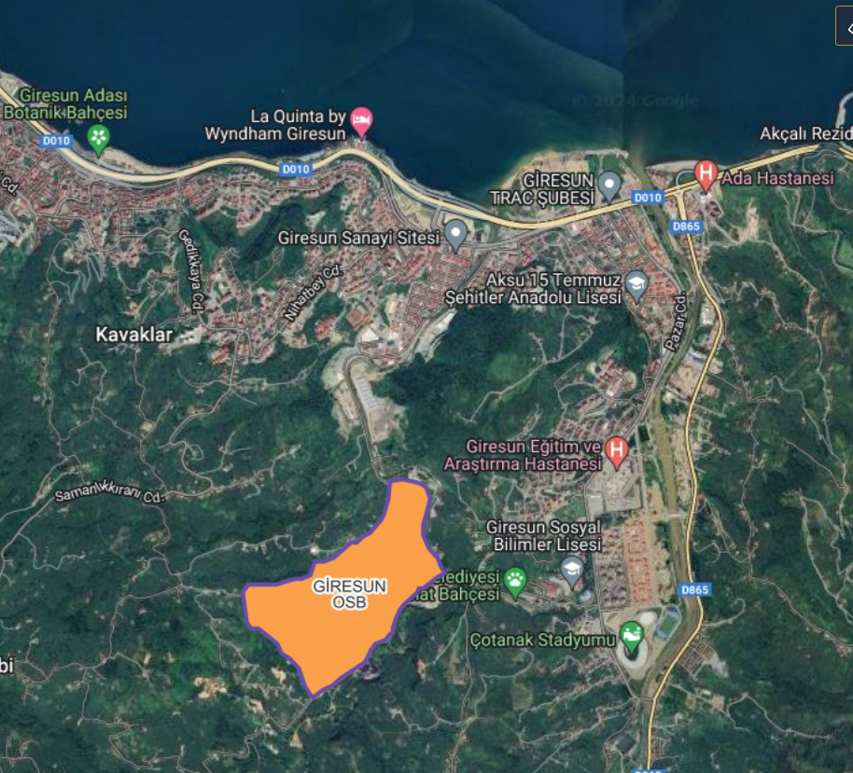
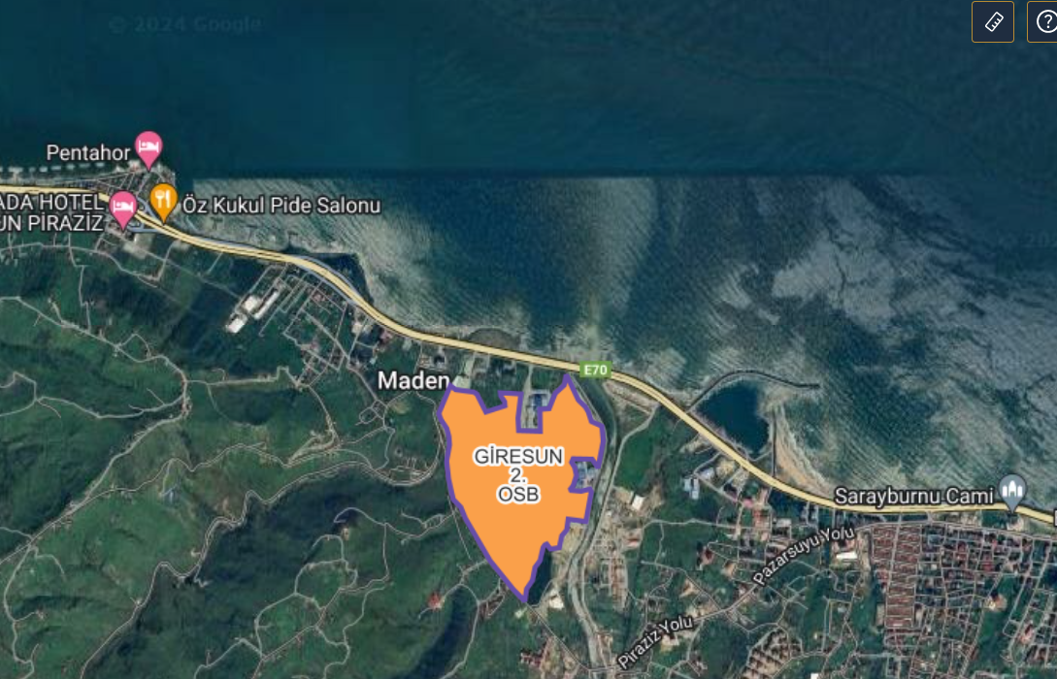
Organize Sanayi Bölgeleri
Giresun 1. Organize Sanayi Bölgesi
Giresun 2. Organize Sanayi Bölgesi
1994 yılında kurulan ve Merkez ilçede yer alan 86 sicil numaları 1. OSB toplam 70 hektar alana ve 44 parsele sahip olup parsellerin tamamı tahsis edilmiştir. 37 adet firma aktif olarak üretimini sürdürmektedir. Toplam 2.600 kişiye istihdam sağlanmaktadır. Üretim yapılan işletmeler gıda, inşaat ve yapı malzemeleri, giyim eşyaları imalatı ile metal ve demir işleri sektörlerinde faaliyet göstermektedir.
2018 yılında faaliyete geçen ve Bulancak ilçesinde yer alan 278 sicil numaralı 2. OSB, toplam 48 hektar alana ve 47 parsele sahip olup 46 parseli tahsis edilmiştir. Parsel tahsisine göre % 97,9 doluluk oranına sahiptir. Toplam 41 firmanın kayıtlı olduğu 2. OSB’de 32 adet firma aktif olarak üretim yapmakta ve toplam 2.700 kişiye istihdam sağlanmaktadır. Kalan 9 firmanın 5’i inşaat, 4’ü proje aşamasındadır. Parsel tahsis edilen işletmelerin faaliyete geçmesiyle istihdamın 6.000 kişiye artacağı öngörülmektedir. Savunma sanayi, gıda ürünleri imalatı, giyim eşyaları imalatı ile fabrikasyon metal ürünleri imalatı sektörlerinde faaliyet gösteren işletmeler ön plana çıkmaktadır.

Slide 13
Küçük Sanayi Siteleri
Giresun’da 6 adet faal Küçük Sanayi Sitesi bulunmaktadır.
6 KSS’nin toplamında 1.352 işyeri ve 3.874 çalışan yer almaktadır.
Planlama aşamasında olan ise 1 KSS yer almaktadır. Körliman’da 0,78 hektarlık alana düşünülen KSS ile ilgili çalışmalar devam etmektedir.
Faal 2 OSB ve 5 KSS’deki toplam istihdam 2022 yılında yaklaşık 8.000 iken 2023 yılında %12,5 büyümeyle 9.000’e yükselmiştir.
Kaynak: İl Sanayi ve Teknoloji Müd.
Adı | Faaliyete Geçiş Yılı | Alanı (ha) | İşyeri Sayısı | İşçi Sayısı
Merkez | 1992 | 13,60 | 575 | 1.575
Batlama | 1991 | 1,40 | 140 | 560
Şebinkarahisar | 2003 | 7,00 | 123 | 240
Görele | 2005 | 1,70 | 84 | 436
Bulancak | 1997 | 10,50 | 405 | 1.053
Dereli | 2023 | 0,74 | 25 | 10
Körliman | - | 0,78 | - | -
TOPLAM |  | 35,72 | 1.352 | 3.874

Slide 14
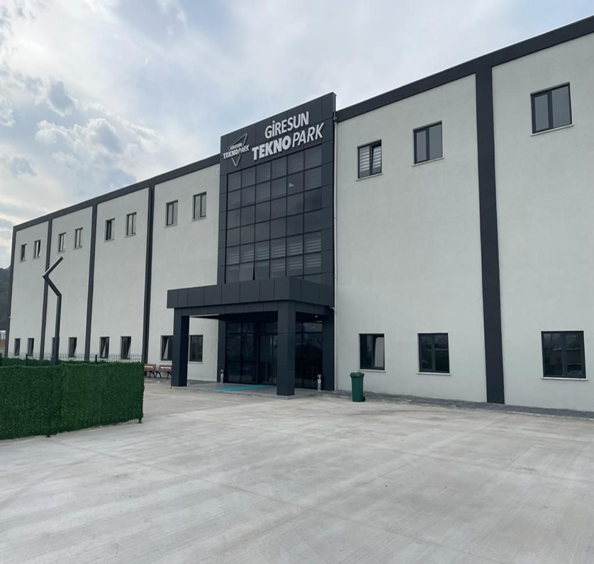

Giresun Teknopark
Teknopark; üniversiteler, araştırma kurumları ve sanayi kuruluşlarının aynı ortam içerisinde araştırma, geliştirme ve inovasyon çalışmalarını sürdürdükleri; birbirleri arasında bilgi ve teknoloji transferi gerçekleştirdikleri; akademik, ekonomik ve sosyal yapının bütünleştiği organize araştırma ve iş geliştirme ekosistemidir.
Giresun Teknopark kuruluş çalışmaları sonuçlandırılarak 28 Şubat 2019 tarih 30700 sayılı Resmi Gazetede yayımlanan 801 sayılı Cumhurbaşkanlığı Kararı ile 2. OSB içerisindeki yaklaşık 10 dönüm arazi Giresun Teknoloji Geliştirme Bölgesi olarak tespit edilmiştir.
Teknokent’te 2.000 m² kapalı alan üzerinde 1.200 m² kiralanabilir alan yer almaktadır. ARGE projeleri ve çalışmaları devam eden 24 adet aktif ARGE firması bulunmaktadır. Bunların 7 tanesi kuluçka firmasıdır. Projelerde 37’si yazılımcı olmak üzere toplam 58 personel görev almaktadır.

Slide 15
Tarım
ÇİFTÇİ SAYILARI
Toplam Çiftçi Sayısı | 85.000
Fındık Üretimi Yapan Çiftçi Sayısı | 82.000
Hayvancılık Yapan Çiftçi Sayısı | 19.925
Çay Üretimi Yapan Çiftçi Sayısı | 7.301
Arıcılık Yapan Çiftçi Sayısı | 2.067
ÇİFTÇİ SAYILARI | 2021 | 2022 | 2023
Mazot Gübre Desteklerine Müracaat Eden Çiftçi Sayısı | 78.696 | 79.458 | 79.190
Çiftçi Kayıt Sistemi’ne (ÇKS) Kayıtlı Fındık Üreticisi Sayısı | 77.156 | 78.095 | 77.422
Giresun’un Toplam Arazi Alanı: 6.934.000 Dekar
Giresun’un Toplam Tarım Alanı: 1.532.883 Dekar
BALIKÇI SAYILARI ve KAPASİTELER
Denizde Ticari Amaçlı Balıkçı | 6.707
Denizde Amatör Balıkçı | 2.755
İç Su (Alabalık) / Kapasite | 196 ton/yıl
Deniz Kafes Balıkçılığı / Kapasite | 11.000 ton/yıl

Slide 16
Tarım
2024 YILI İLLER BAZINDA FINDIK ÜRETİM ALANLARI VE MİKTARLARI
Fındık Alan ve Üretimi | Alan | Alan | Alan | Üretim | Üretim | Üretim
 | ( Dekar ) | ( TR 90 ) | ( Türkiye ) | ( Ton ) | ( TR 90 ) | ( Türkiye )
Ordu | 2.272.158 | % 53,99 | % 30,30 | 202.065 | % 59,06 | % 28,18
Samsun | 1.249.679 | - | % 16,67 | 114.089 | - | % 15,91
Düzce | 634.352 | - | % 8,46 | 95.470 | - | % 13,32
Giresun | 1.177.290 | % 27,97 | % 15,70 | 94.018 | % 27,48 | % 13,11
Sakarya | 793.725 | - | % 10,59 | 82.083 | - | % 11,45
Zonguldak | 249.568 | - | % 3,33 | 39.531 | - | % 5,51
Trabzon | 652.399 | % 15,50 | % 8,70 | 38.323 | % 11,20 | % 5,34
Kocaeli | 96.903 | - | % 1,29 | 12.902 | - | % 1,80
Bartın | 81.689 | - | % 1,09 | 12.131 | - | % 1,69
Kastamonu | 82.086 | - | % 1,09 | 6.473 | - | % 0,90
Artvin | 80.848 | % 1,92 | % 1,08 | 5.794 | % 1,69 | % 0,81
Tokat | 30.740 | - | % 0,41 | 3.467 | - | % 0,48
İstanbul | 21.104 | - | % 0,28 | 2.264 | - | % 0,32
Bitlis | 6.400 | - | % 0,09 | 2.061 | - | % 0,29
Bolu | 17.545 | - | % 0,23 | 1.887 | - | % 0,26
Sinop | 17.654 | - | % 0,24 | 1.448 | - | % 0,20
Rize | 17.432 | % 0,41 | % 0,23 | 1.107 | % 0,32 | % 0,15
Gümüşhane | 8.240 | % 0,20 | % 0,11 | 824 | % 0,24 | % 0,11
Bursa | 4.295 | - | % 0,06 | 726 | - | % 0,10
Diğer 23 İl | 3.585 | - | % 0,05 | 337 | - | % 0,05
TR 90 Toplamı | 4.208.367 | % 100,00 | % 56,13 | 342.131 | % 100,00 | % 47,72
Türkiye Toplamı | 7.497.692 | % 100,00 | % 100,00 | 717.000 | % 100,00 | % 100,00

Slide 17
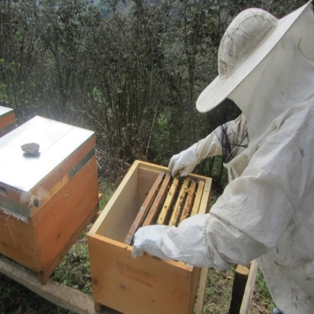
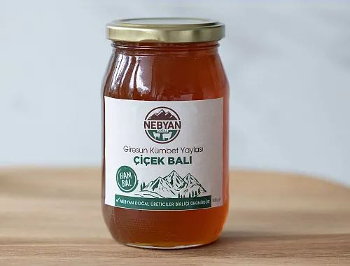
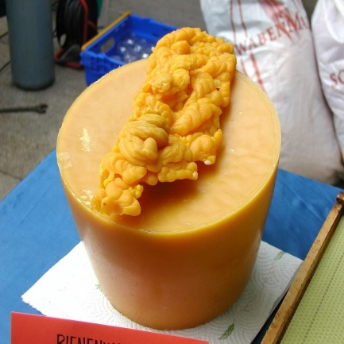
Hayvancılık ve Hayvansal Üretim
Arıcılıkla Uğraşan 1.754 Firma
( % 1,79 Payla 17. Sırada )
117.037 Adet Yeni Tip Arı Kovanı
( % 1,34 Payla 21. Sırada )
993.837 Ton Doğal Bal Üretimi
( % 1,04 Payla 22. Sırada )
34,472 Ton Bal Mumu Üretimi
( % 1,04 Payla 25. Sırada )

Slide 18
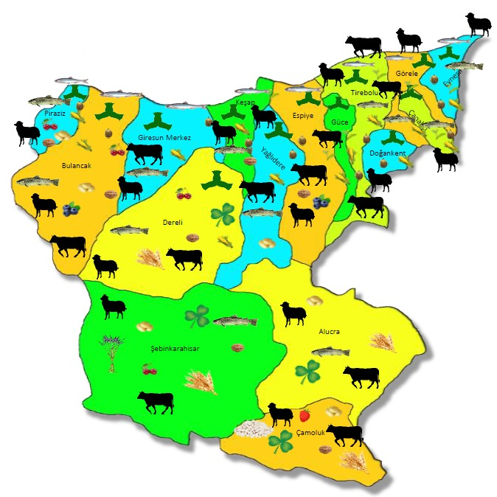
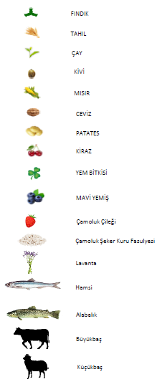
Giresun Tarım ve Hayvancılık Haritası

Slide 19
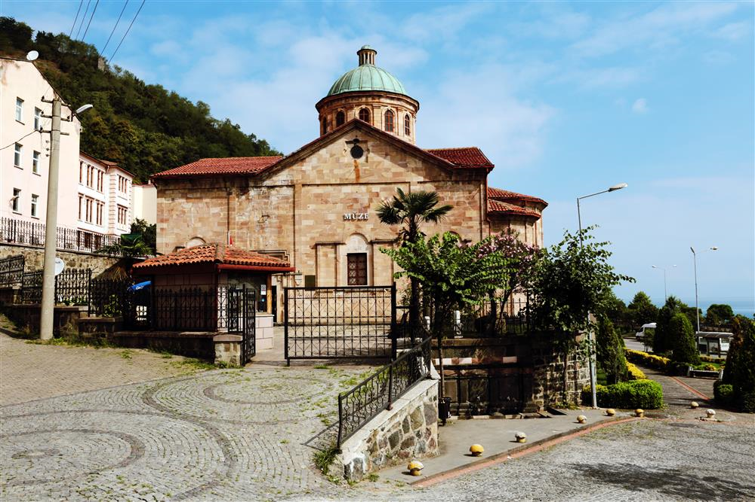
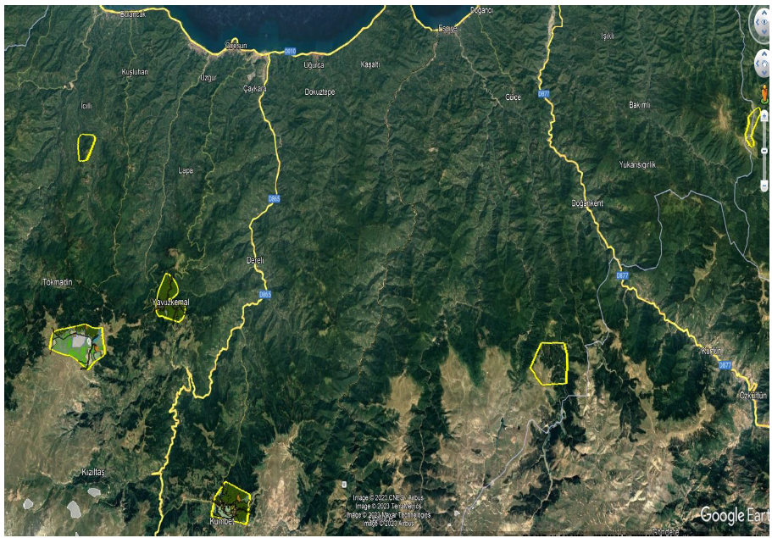
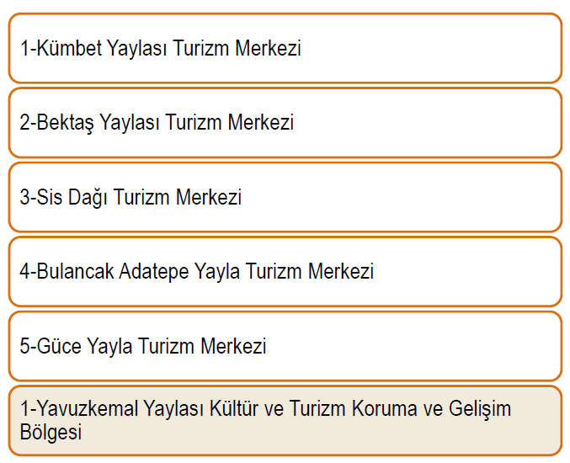
Kültür ve Turizm
Her mevsim turizm, doğa ve kültür...
Zengin vejetaryen mutfak...
Karadeniz’in tek doğal adası... ( Giresun Adası )
Doğal yapısını kaybetmemiş yaylalar... ( Kümbet, Kulakkaya, Bektaş… )
Eşsiz tabiat parkları ve turizm merkezleri...
Giresun Müzesi, Giresun Kalesi…

Slide 20



Turizm Destinasyonları

Slide 21
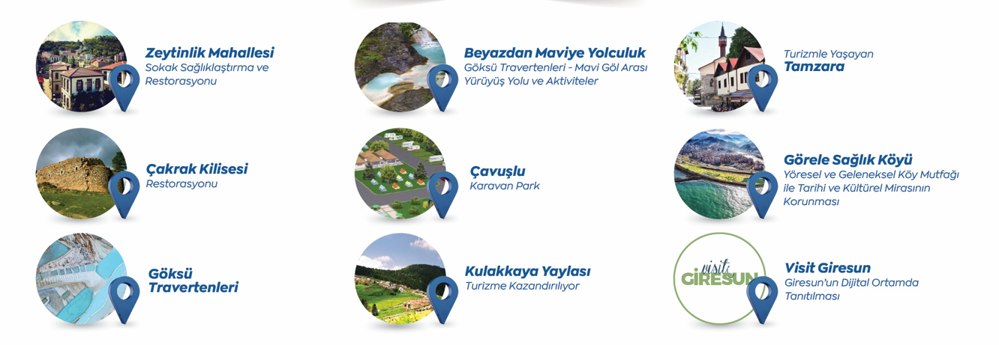
DOKA Tarafından Desteklenen Turizm Projeleri

Slide 22
Konaklama Tesisleri
Tesis Türü | Tesis Sayısı | Oda Sayısı | Yatak Sayısı
İşletme Belgeli | 32 | 950 | 1.867
Basit Konaklama Belgeli | 33 | 647 | 1.298
Kamu Misafirhanesi | 19 | 270 | 546
Yatırım Belgeli | 4 | 265 | 593
Toplam | 88 | 2.132 | 4.304
İşletme Belgeli Tesisler
Tesis Türü | Tesis Sayısı | Oda Sayısı | Yatak Sayısı
5 Yıldızlı | 1 | 86 | 172
4 Yıldızlı | 1 | 70 | 150
3 Yıldızlı | 20 | 602 | 1.192
2 Yıldızlı | 5 | 142 | 263
1 Yıldızlı | 2 | 30 | 48
Pansiyon | 3 | 20 | 42
Toplam | 32 | 950 | 1.867
Basit Konaklama Belgeli Tesisler
Tesis Türü | Tesis Sayısı | Oda Sayısı | Yatak Sayısı
Otel | 20 | 413 | 826
Pansiyon | 10 | 172 | 348
Apart | 2 | 32 | 64
Camping | 1 | 30 | 60
Toplam | 33 | 647 | 1.298

Slide 23
Turist Sayıları

Slide 24
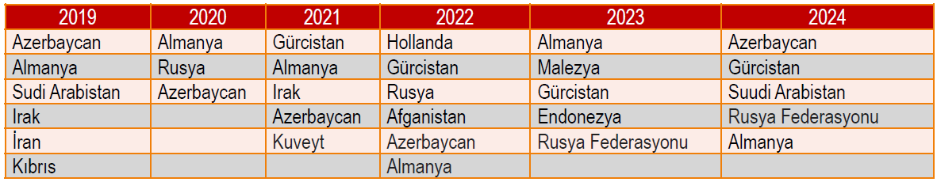
Turizm Destinasyonlarının Ziyaretçi Sayıları ve Ülkeleri
Destinasyonlar | 2019 | 2020 | 2021 | 2022 | 2023 | 2024 | 2025
Göksu Travertenleri | - | - | - | 60.000 | 130.000 | 300.000 | 350.000
Mavi Göl & Kuzalan Tabiat Parkı | 60.000 | 60.000 | 110.000 | 150.000 | 95.000 | 250.000 | 350.000
Giresun Kalesi | *20.000 | *1.000 | 15.000 | 42.000 | 30.000 | 45.000 | -
Giresun Adası | 22.000 | 3.000 | 18.000 | 12.000 | 11.000 | - | -
Giresun Müzesi | 20.848 | 7.363 | 10.094 | 24.082 | 25.442 | 23.740 | -
* İşletmeci beyanlarına göredir. Bireysel ziyaretçiler hariçtir.
Giresun İline Gelen Yabancı Turistlerin Ülkeleri

Slide 25
Dış Ticaret
Firmaların Kanuni Merkezlerine Göre Giresun İhracat Tutarları ( TİM )
Yıllar | İhracat Tutarı ve Aylık Ortalama (Milyon $) | Türkiye Sırası | Türkiye Payı | TR 90 Sırası | TR 90 Payı | Değişim Miktarı ( Milyon $ ) | Ülke Değ. Sıralaması | Bölge Değ. Sıralaması
2020 | 265,958 (22,163) | 36. | % 0,170 | 3. | % 14,269 | 32,464 ( % 13,90 ) | 15. ( 18. ) | 1. ( 1. )
2021 | 356,089 (29,674) | 39. | % 0,172 | 3. | % 15,928 | 90,131 ( % 33,89 ) | 37. ( 36. ) | 2. ( 2. )
2022 | 346,374 (28,865) | 41. | % 0,153 | 3. | % 15,892 | - 9,715 ( % - 2,73 ) | 66. ( 64. ) | 5. ( 4. )
2023 | 380,489 (31,707) | 35. | % 0,172 | 3. | % 17,779 | 34,115 ( % 9,85 ) | 15. ( 16. ) | 1. ( 2. )
2024 | 587,186 (48,932) | 27. | % 0,260 | 2. | % 20,630 | 206,697 ( % 54,32 ) | 9. ( 11. ) | 2. ( 2. )
2025* | 508,200 (46,200) | 28. | % 0,237 | 2. | % 22,061 | - 30,924 ( % - 5,74 ) | 69. ( 58. ) | 4. ( 3. )
*İlk 11 Ay Verileridir. Değişimler 2024 yılının ilk 11 ayına göredir.
Firmaların Faaliyet İllerine Göre Giresun İhracat Tutarları ( Ticaret Bakanlığı & TÜİK )
Yıllar | İhracat Tutarı ve Aylık Ortalama (Milyon $) | Türkiye Sırası | Türkiye Payı | TR 90 Sırası | TR 90 Payı | Değişim Miktarı (Milyon $) | Ülke Değ. Sıralaması | Bölge Değ. Sıralaması
2022 | 569,665 (47,472) | 42. | % 0,224 | 2. | % 25,914 | 2021 Verisi Yok | - | -
2023 | 705,639 (58,803) | 37. | % 0,276 | 1. | % 31,341 | 135,974 ( % 23,87 ) | 12. ( 10. ) | 1. ( 1. )
2024 | 942,797 (78,566) | 33. | % 0,360 | 1. | % 32,447 | 237,158 ( % 33,61 ) | 11. ( 12. ) | 1. ( 2. )
2025* | 800,114 (80,011) | 34. | % 0,357 | 1. | % 35,010 | 39,635 ( % 5,21 ) | 25. ( 28. ) | 1. ( 2. )
*İlk 10 Ay Verileridir. Değişimler 2024 yılının ilk 10 ayına göredir.

Slide 26
Dış Ticaret
Kanuni Merkezlere Göre İhracat Tutarlarında Öne Çıkan İlk 5 Sektör ( TİM )
( Milyon Dolar )
Sektör Adı | 2020 | 2021 | 2022 | 2023 | 2024
Fındık ve Mamulleri | 226,60 | 306,32 | 295,36 | 329,58 | 534,28
Savunma ve Havacılık San. | 12,02 | 19,64 | 25,12 | 22,07 | 24,60
Meyve Sebze Mamulleri | 9,86 | 12,93 | 8,95 | 10,58 | 11,77
Makine ve Aksamları | 11,45 | 12,09 | 11,27 | 10,73 | 9,62
Hazır Giyim ve Konfeksiyon | 0,58 | 0,48 | 0,77 | 0,47 | 0,46

Slide 27
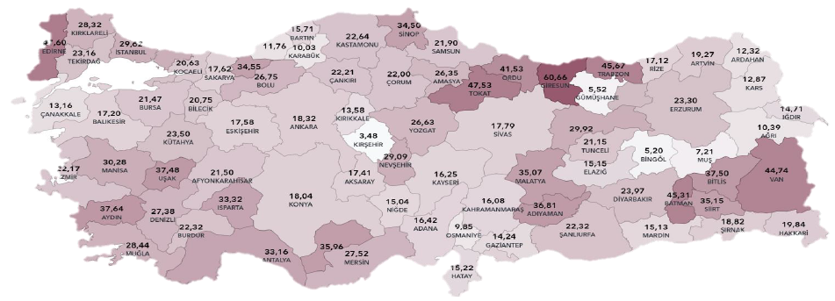
Dış Ticaret
Kadınların İhracata Katkısı
T.C. Ticaret Bakanlığı Ticaret Araştırmaları ve Risk Değerlendirme Genel Müdürlüğü tarafından Türkiye genelinde ve iller bazında kadınların ihracata katkısının ölçülmesi amacıyla faaliyet illerine göre ihracat verileri ile SGK istihdam verileri kullanılarak bir çalışma yürütülmüştür. Kadın çalışanların ihracattaki payının ekonomik faaliyete göre (SITC Rev 4.2) sıralamasında ilk 5 sektör; Giyim Eşyası ve Bunların Aksesuarları, Başka Yerde Belirtilmeyen Hayvansal ve Bitkisel Menşeili Hammaddeler, Meyve ve Sebzeler, Uçucu Yağlar, Parfüm, Kozmetik, Tuvalet Müstahzarları ile Seyahat Eşyası, El Çantaları vb. Taşıyıcı Eşya olmuştur.
Faaliyet illerine göre kadın çalışanların ihracata katkısına bakıldığında ise Giresun’un son 3 yılda da (2022-2024) %60 gibi yüksek bir oran ile 1. sırada yer aldığı görülmektedir. Bu duruma Giresun’da özellikle Hazır Giyim sektöründe çok sayıda firmanın yer alması etkili olmuştur. Bölge illerine bakıldığında ise 2024 yılında Trabzon’un 4. ve Ordu’nun 7. sırada, 2023 yılında Trabzon’un 4. ve Ordu’nun 6. sırada, 2022 yılında Trabzon’un 3. ve Ordu’nun 5. sırada yer aldığı görülmektedir. Bölgedeki 6 ilin toplamında 2024 yılında kadın çalışanların ihracattaki payı %45,66 çıkmıştır. Bu oran 2023 yılında %43,82 ve 2022 yılında ise %43,22 olmuştur.

Slide 28
Giresun Limanı
Kaynak: T.C. Ulaştırma ve Altyapı Bakanlığı Liman İstatistikleri
Giresun Limanı’nın 2019 yılında, 2018’e kıyasla elleçleme hacmini 16,5 kat artırdığı ve bu yükseliş eğiliminin sonraki yıllarda da devam ettiği görülmektedir. Liman, 2025 yılının ilk 10 ayı itibarıyla toplam yük elleçleme miktarı bakımından Türkiye’de faaliyet gösteren 42 liman arasında 28. sırada, TR90 Bölgesi’nde ise aktif 8 liman arasında 3. sırada yer almıştır.
Giresun Limanı’nda konteyner hizmeti 2023 yılı Kasım ayında başlamış, aynı yılın son iki ayında 1.373 konteyner işlem görmüştür. 2024 yılında bu rakam 21.098 konteynere ulaşmış; yıllık ortalama aylık işlem adedi 1.758 olmuştur. Bu değer, 2023 yılındaki aylık ortalamanın (687) 2,5 katına karşılık gelmektedir. 2025 yılının ilk 10 ayı itibarıyla Giresun Limanı, konteyner işlem hacmi bakımından Türkiye’de konteyner hizmeti veren 23 liman arasında 12. sırada, TR90 Bölgesi’nde ise konteyner hizmeti sunan iki liman arasında 2. sırada yer almıştır. Trabzon Limanı’nın 2025 yılı ilk 10 ayında 19.474 konteyner elleçlediği dikkate alındığında, Giresun Limanı’nın 18.335 konteyner ile Trabzon’a oldukça yakın bir performans göstermesi bölgesel açıdan dikkat çekici bir başarıdır.

Slide 29
Giresun Limanı
Kaynak: T.C. Ulaştırma ve Altyapı Bakanlığı Liman İstatistikleri
2011–2024 yılları arasındaki 14 yıllık dönemde Giresun Limanı’na toplam 1.733 gemi uğramıştır. Bu rakam, yıllık ortalama 124 gemiye karşılık gelmektedir. Gemilerin %61’i yabancı bayraklı (1.053 gemi), %39’u Türk bayraklıdır (680 gemi). Yıllık ortalamaya göre ise Giresun Limanı’na her yıl yaklaşık 75 yabancı ve 49 Türk bayraklı gemi gelmiştir.
En fazla gemi hareketi 2012 yılında, en düşük gemi sayısı ise 2018 yılında gerçekleşmiştir. 2018’in aynı zamanda yük elleçleme hacminin en düşük olduğu yıl olması, gemi sayısı ile elleçleme performansının paralel seyrettiğini göstermektedir. Öte yandan, yük elleçleme hacminin zirveye çıktığı 2021 yılı, gemi sayısının en yüksek olduğu yıl değildir. Bu durum özellikle 2019 sonrası gelen gemilerin daha yüksek tonajlı olduğunu ve limanın operasyonel kapasitesinin belirgin biçimde arttığını ortaya koymaktadır.
Giresun Limanı, 2025 yılı ilk 10 ayındaki toplam gemi sayısıyla Türkiye’de gemi hareketleri bakımından aktif 51 liman arasında 36. sırada, TR90 Bölgesi’nde ise 4. sırada yer almıştır. Ancak gemi tonajları açısından bakıldığında Giresun Limanı, Türkiye’de 34. sırada, TR90 Bölgesi’nde ise 2. sırada bulunmaktadır. Bu durum, Giresun Limanı’na uğrayan gemi sayısının görece düşük olmasına rağmen, limanın daha yüksek tonajlı gemileri çektiğini ve kapasitesini buna uygun şekilde büyüttüğünü göstermektedir.

Slide 30
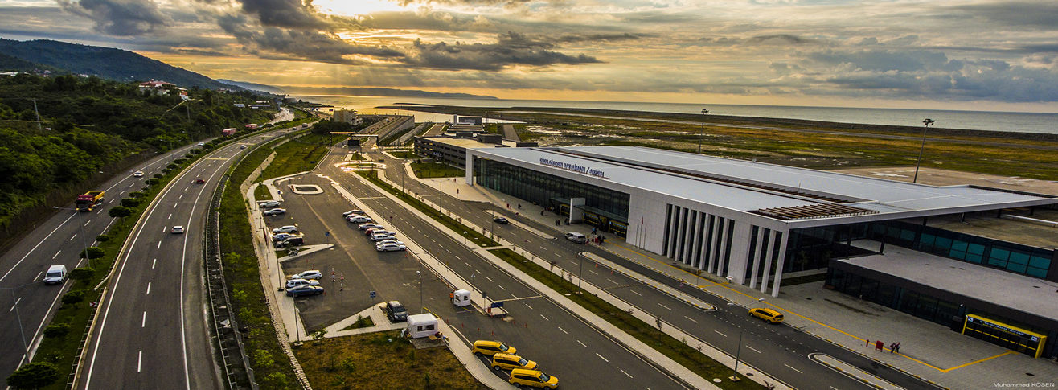

Ordu & Giresun Havalimanı
Ordu & Giresun Havalimanı, Ordu’nun Gülyalı ile Giresun’un Piraziz ilçeleri arasında 2011–2015 yılları arasında inşa edilmiş ve 22 Mayıs 2015’te hizmete açılmıştır. Türkiye’nin ve Avrupa’nın deniz üzerine inşa edilen ilk havalimanı olma özelliğini taşımaktadır.
Havalimanı, yıllık 2 milyon yolcu kapasitesine sahiptir. Pist uzunluğu 3.000 metre, genişliği 45 metre, pist kalınlığı ise 1 metredir. Apron kapasitesi 9 uçak, terminalde 20 adet check-in bankosu bulunmaktadır. Toplam 31.400 m² kapalı alanın 20.250 m²’si Terminal Binası’dır. Otopark kapasitesi 289 araç (60 açık, 229 kapalı) şeklindedir.
Havalimanından iç hatlarda Ankara, İstanbul ve İzmir şehirlerine direkt uçuş yapılmaktadır. Dış hatlarda ise hâlihazırda Düsseldorf’a direkt sefer bulunmaktadır; dönemsel olarak Kıbrıs uçuşları da açılabilmektedir.
Bir sonraki slaytta uçak ve yolcu sayıları yer almakta olup parantez içindeki oranlar bir önceki yıla göre değişimleri göstermektedir. Yeşil renk artışı, kırmızı renk düşüşü ifade etmektedir. 2025 yılı verileri ilk 10 aya aittir.

Slide 31
DHMİ Ordu & Giresun Havalimanı Uçak ve Yolcu İstatistikleri
Yıllar | İç Hat Toplam Uçak | Ticari Uçak Oranı | Dış Hat Toplam Uçak | Ticari Uçak Oranı | Toplam Uçak Sayısı | Ticari Uçak Oranı
2015 | 1.806 (246,63) | %87,71 | 8 (1,09) | %100,00 | 1.814 (247,73) | %87,76
2016 | (↑%252,16) 6.360 (530,00) | %82,30 | (↑%2.275,00) 190 (15,83) | %84,21 | (↑%261,08) 6.550 (545,83) | %82,35
2017 | (↑%27,58) 8.114 (676,17) | %87,34 | (↑%252,63) 670 (55,83) | %92,24 | (↑%34,11) 8.784 (732,00) | %87,72
2018 | (↓%6,03) 7.625 (635,42) | %91,23 | (↓%76,27) 159 (13,25) | %80,50 | (↓%11,38) 7.784 (648,67) | %91,01
2019 | (↑%1,94) 7.773 (647,75) | %81,81 | (↑%29,56) 206 (17,17) | %86,89 | (↑%2,51) 7.979 (664,92) | %81,94
2020 | (↓%37,52) 4.857 (404,75) | %79,14 | (↓%28,16) 148 (12,33) | %47,30 | (↓%37,27) 5.005 (417,08) | %78,20
2021 | (↑%19,02) 5.781 (481,75) | %89,54 | (↓%80,41) 29 (2,42) | %75,86 | (↑%16,08) 5.810 (484,17) | %89,47
2022 | (↑%7,14) 6.194 (516,17) | %87,75 | (↑%503,45) 175 (14,58) | %85,14 | (↑%9,62) 6.369 (530,75) | %87,68
2023 | (↑%14,22) 7.075 (589,58) | %90,93 | (↑%34,29) 235 (19,58) | %85,11 | (↑%14,78) 7.310 (609,17) | %90,74
2024 | (↓%11,96) 6.229 (519,08) | %93,95 | (↓%37,02) 148 (12,33) | %86,49 | (↓%12,76) 6.377 (531,42) | %93,78
2025* | (↑%25,66) 6.385 (638,50) | (↓%5,47) %89,18 | (↑%126,40) 283 (28,30) | (↑%6,37) %91,17 | (↑%28,08) 6.668 (666,80) | (↓%5,15) %89,26
Yıllar | İç Hat Toplam Yolcu | Dış Hat Toplam Yolcu | Toplam Yolcu
2015 | 221.372 (30.231,42) | 1.564 (213,58) | 222.936 (30.445,00)
2016 | (↑%251,04) 777.108 (64.759,00) | (↑%1.119,95) 19.080 (1.590,00) | (↑%257,14) 796.188 (66.349,00)
2017 | (↑%42,00) 1.103.514 (91.959,50) | (↑%341,68) 84.272 (7.022,67) | (↑%49,18) 1.187.786 (98.982,17)
2018 | (↓%2,59) 1.074.918 (89.576,50) | (↓%76,70) 19.632 (1.636,00) | (↓%7,85) 1.094.550 (91.212,50)
2019 | (↓%3,74) 1.034.750 (86.229,17) | (↑%29,97) 25.515 (2.126,25) | (↓%3,13) 1.060.265 (88.355,42)
2020 | (↓%47,09) 547.536 (45.628,00) | (↓%65,13) 8.896 (741,33) | (↓%47,52) 556.432 (46.369,33)
2021 | (↑%34,92) 738.721 (61.560,08) | (↓%78,28) 1.932 (161,00) | (↑%33,11) 740.653 (61.721,08)
2022 | (↑%7,58) 794.731 (66.227,58) | (↑%864,75) 18.639 (1.553,25) | (↑%9,82) 813.370 (67.780,83)
2023 | (↑%22,80) 975.909 (81.325,75) | (↑%37,45) 25.620 (2.135,00) | (↑%23,13) 1.001.529 (83.460,75)
2024 | (↓%4,41) 932.849 (77.737,42) | (↓%25,87) 18.993 (1.582,75) | (↓%4,96) 951.842 (79.320,17)
2025* | (↑%19,37) 924.496 (92.449,60) | (↑%154,97) 40.339 (4.033,90) | (↑%22,08) 964.835 (96.483,50)

Slide 32
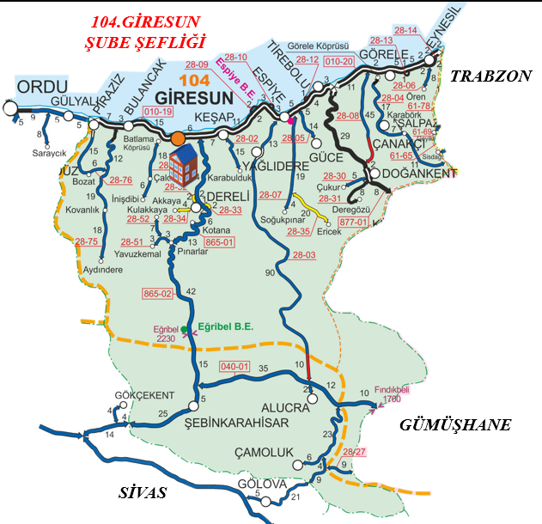
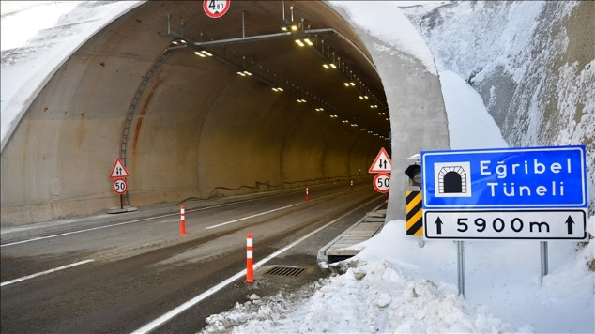
Karayolları
Giresun, T.C. Ulaştırma ve Altyapı Bakanlığı Karayolları Genel Müdürlüğü’nün 10. Bölge Müdürlüğü sorumluluk alanında yer almaktadır. Trabzon merkezli bu bölge, Giresun’un yanı sıra Rize, Artvin, Gümüşhane, Bayburt ve Erzurum’un bir bölümünü kapsamaktadır.
Giresun’un toplam 777 km’lik yol ağının %41,83’ü (325 km) devlet yolu, %58,17’si (452 km) il yolu niteliğindedir. Bu yol ağının 144 km’si (%18,53) ise 16. Bölge Müdürlüğü sınırları içinde kalmaktadır. 16. Bölge; Sivas ve Erzincan’ın büyük bölümünü, ayrıca Giresun, Gümüşhane, Ordu, Tokat ve Tunceli illerinin bir kısmını kapsamaktadır.
Devlet yollarının %100’ü, il yollarının ise %91’i asfalt kaplamalıdır. İl genelinde 541 km sathi kaplama, 212 km bitümlü sıcak karışım yol bulunmaktadır. Ayrıca 130 km bölünmüş yol ve toplam uzunluğu 27,286 km olan 18 adet tünel trafiğe açıktır. Bu tüneller içinde en uzunu 5.905 metrelik Eğribel Tünelidir.
Piraziz–Eynesil sahil hattında 2024 yılında KGM tarafından yapılan ölçümlere göre ortalama Günlük Trafik Değeri 21.756 taşıt/gün olup, bu değer Giresun Merkez’de 33.606 taşıt/gün seviyesine kadar yükselmektedir.
Eğribel Tüneli Projesi: Eğribel Tüneli, Doğu Karadeniz’in İç Anadolu’ya en yakın bağlantı hattını daha hızlı, güvenli ve sürdürülebilir hale getirmiştir. Ulaşım süresinin ve maliyetlerinin azalmasıyla birlikte Giresun Limanı’nın lojistik işlevi güçlenmiş, ticari yüklerin Karadeniz’e komşu ülkelere ihracatı daha kolay ve verimli bir yapıya kavuşmuştur. Proje kapsamında toplam 5.905 metre uzunluğunda çift tüp tünel bulunmaktadır ve bugün her iki tüp de aktif olarak trafiğe açıktır.

Slide 33
Öne Çıkan Sektörler ve
Yatırım Fırsatları

Slide 34
Gelişime Açık Sektörler ve Kümelenme
Kümelenme; aynı ya da benzer iş kolunda faaliyet gösteren, coğrafi olarak birbirine yakın, birbirleriyle işbirliği ve rekabet halinde olan üretici firmalar ve onları destekleyici firma ve kurumların bir araya geldiği çalışma modelidir.

Slide 35




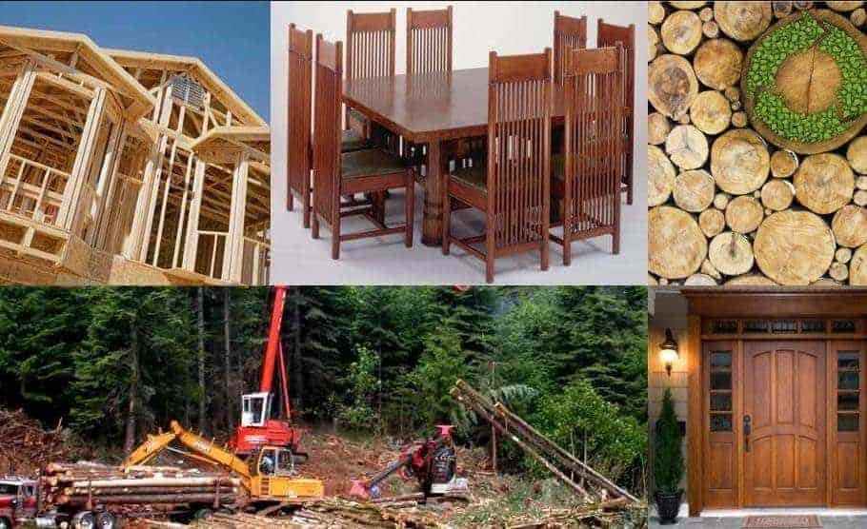
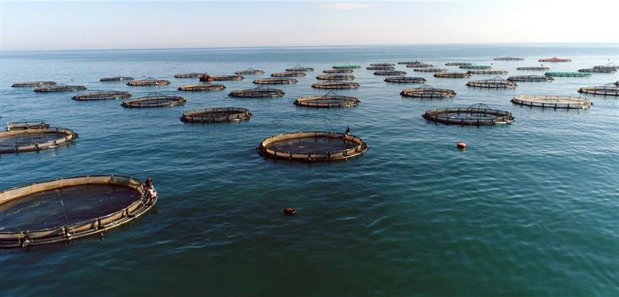
Rekabetçi Sektörler & Potansiyel Yatırım Alanları
Bu sektörler, Yüksek Rekabet Gücüne sahiptir. ( RCA_{index} ≥ 50 )
Doğal Mineralli
Sular
Tıbbi ve Aromatik Bitkiler
Hazır Giyim
Sektörü
Orman Ürünleri ve
Mobilya
Deniz
Ürünleri

Slide 36
Uygun Yatırım Alanları ve
Devlet Destekleri

Slide 37
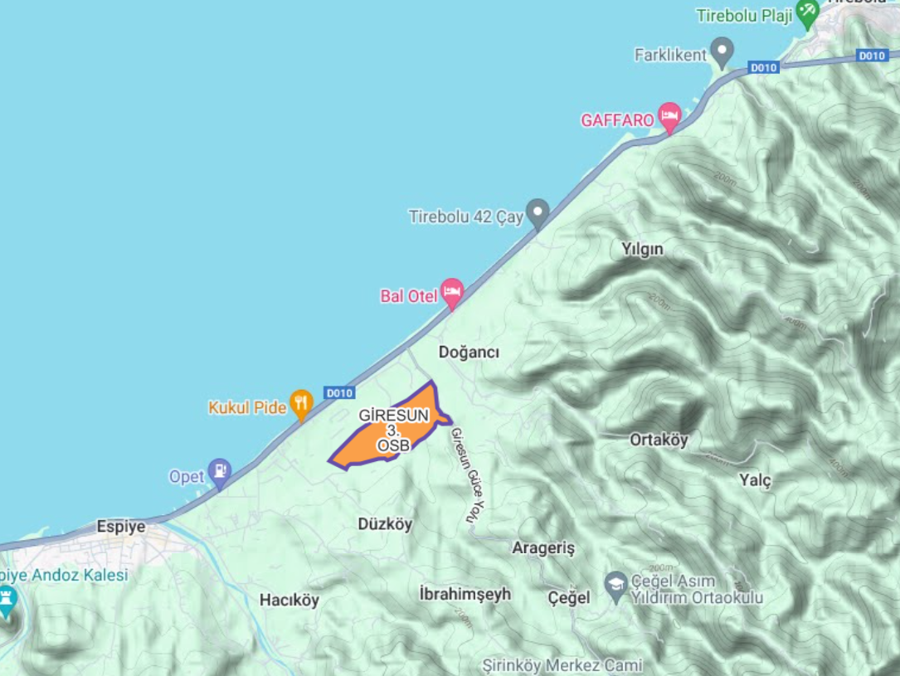
Organize Sanayi Bölgeleri
Giresun 3. Organize Sanayi Bölgesi
Espiye ve Tirebolu ilçeleri arasında yaklaşık 63 hektarlık alana yapılacaktır.
06.10.2022 tarihinde 381 sicil numarası ile kuruluşu tamamlanmıştır.
37 parselden oluşacaktır. Ön taleplere göre yaklaşık 5.000 kişiye istihdam sağlanacağı öngörülmektedir.
Kamulaştırma aşamasında olup kamulaştırma bedelinin 1,4 Milyar TL ve altyapı yapım bedelinin 350 Milyon TL ile tamamlanacağı öngörülmektedir.
Kaynak: İl Sanayi ve Teknoloji Müd.

Slide 38
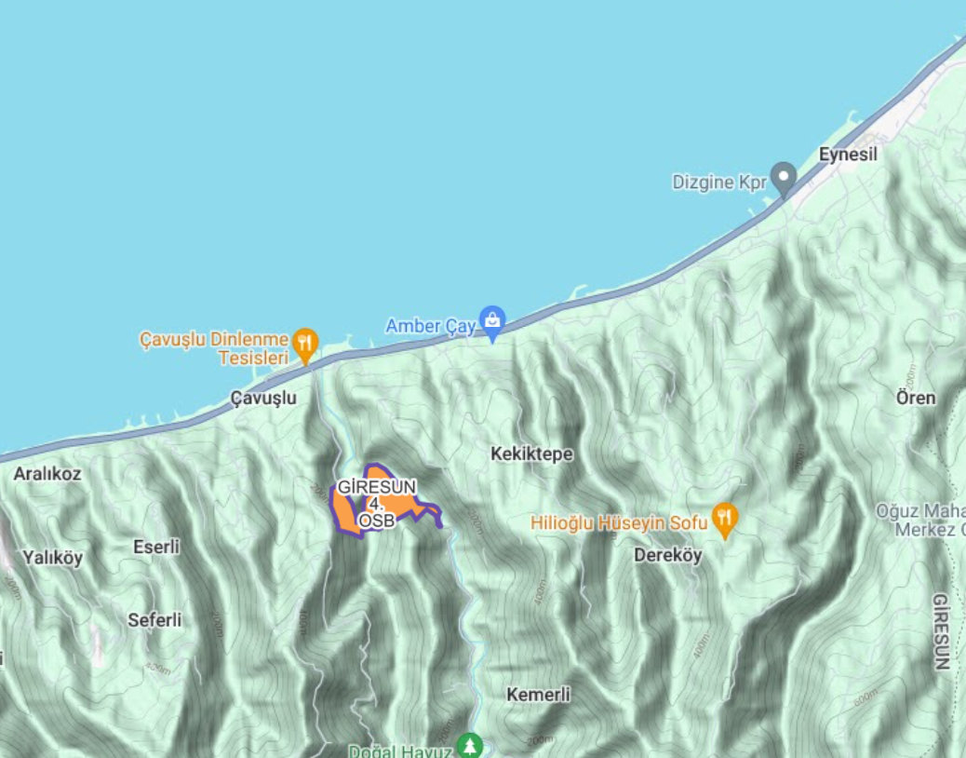
Organize Sanayi Bölgeleri
Giresun 4. Organize Sanayi Bölgesi
Görele ilçesi Çavuşlu beldesinde 37 hektarlık alana yapılacaktır.
29.12.2022 tarihinde 390 sicil numarası ile kuruluşu tamamlanmıştır.
35 parselden oluşacaktır. Ön taleplere göre yaklaşık 6.000 kişiye istihdam sağlanacağı öngörülmektedir.
Kamulaştırma aşamasında olup alanın %75’i hazine arazisidir. Kamu arazilerinin 140 dönümünün devri tamamlanmıştır.
Kamulaştırma bedelinin 250 Milyon TL ve altyapı yapım bedelinin de 250 Milyon TL ile tamamlanacağı öngörülmektedir.
Kaynak: İl Sanayi ve Teknoloji Müd.

Slide 39
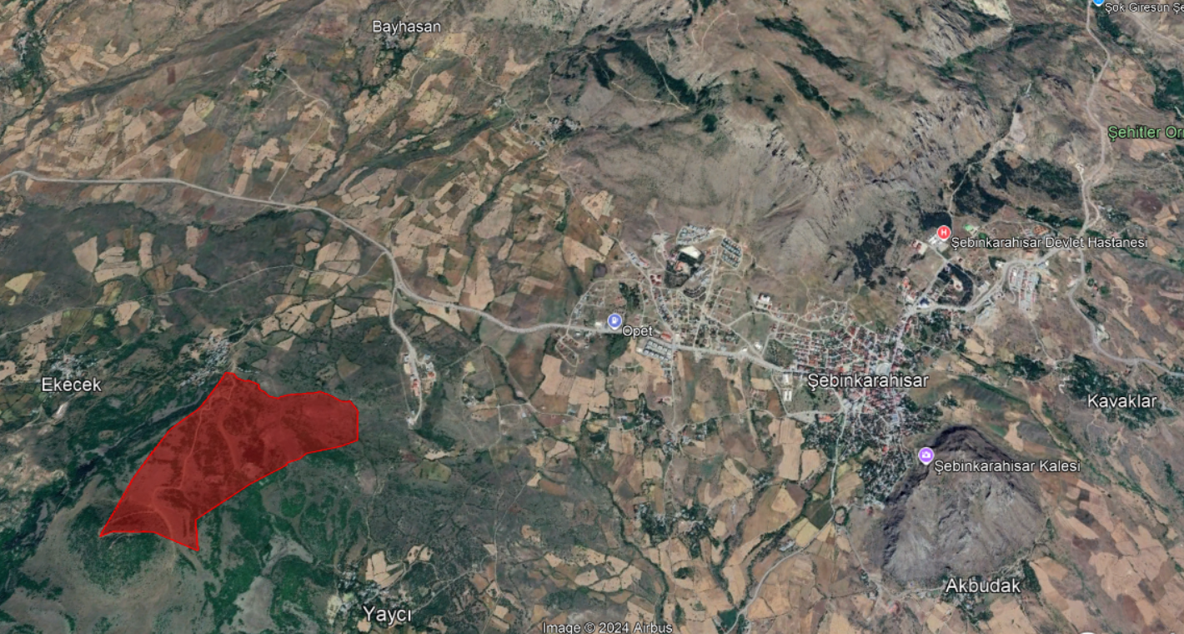
Organize Sanayi Bölgeleri
Giresun 5. Organize Sanayi Bölgesi
Şebinkarahisar, Alucra ve Çamoluk ilçelerine hitap eden yaklaşık 75,5 hektarlık Organize Sanayi Bölgesi kurulması planlanmaktadır.
OSB kurulması planlanan bölgenin sanayi sektörüne ilişkin mevcut durum analizi, talep analizi ve ihtiyaçlarının tespit edilmesi amacı ile Doğu Karadeniz Kalkınma Ajansı (DOKA) tarafından fizibilite yaptırılmıştır.
Ekecek Köyü Dikmen Mevkii’ndeki alan için 06.01.2025 tarihinde yer seçimi komisyonu toplantısı gerçekleştirilmiştir. Mütevellit Heyeti kurulmuştur.
Kaynak: İl Sanayi ve Teknoloji Müd.

Slide 40
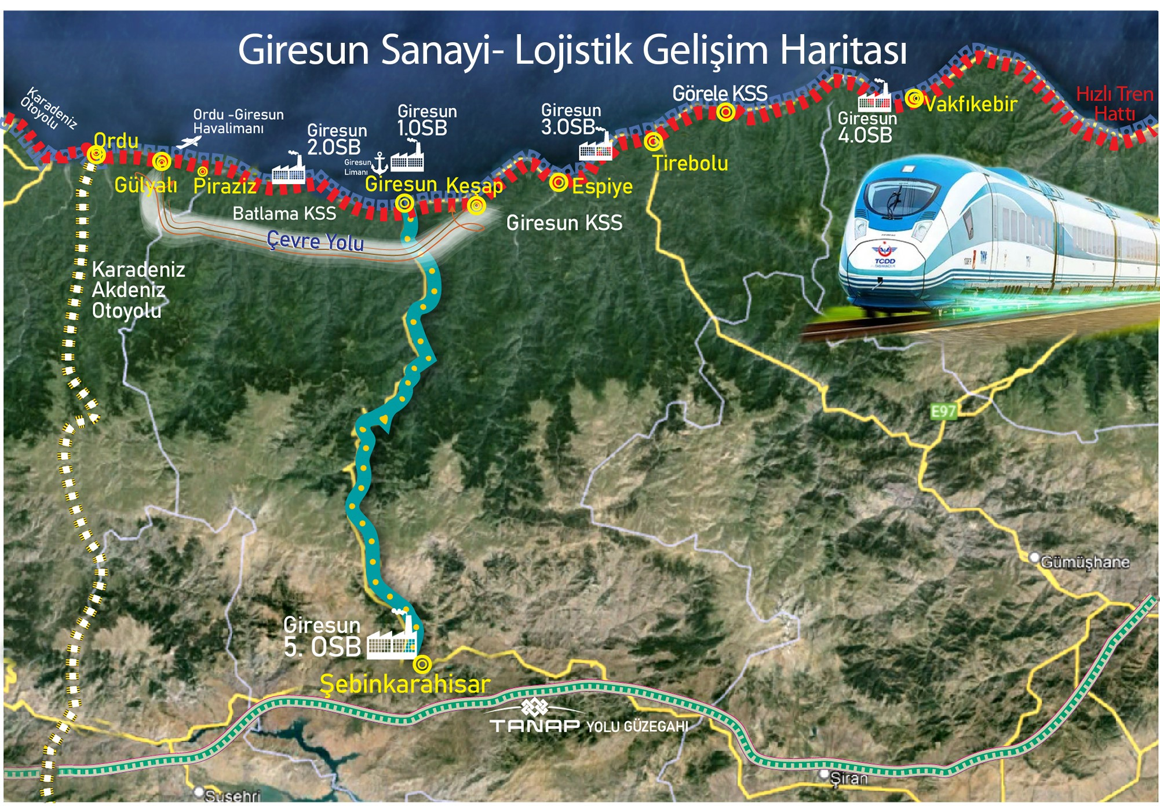
Sanayi & Lojistik Gelişim Haritası

Slide 41
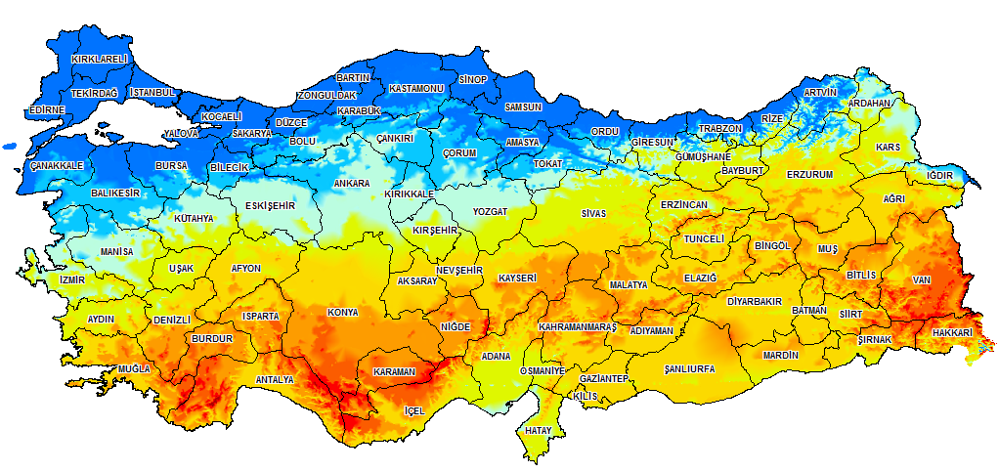
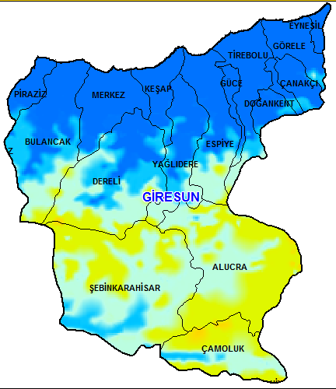
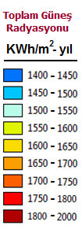
Güneş Enerjisi (GES) Potansiyel Haritası
T.C. Enerji ve Tabii Kaynaklar Bakanlığı Enerji İşleri Genel Müdürlüğü’nün hazırladığı Güneş Enerjisi Potansiyel Atlası’na (GEPA) göre Giresun’un güneyi, güneş enerjisi üretimi için uygun olarak işaretlenmiştir.
Son yıllarda TKDK desteği ile 3 adet GES kurulumu gerçekleşmiştir. EPDK’dan Ön Lisans’ı alınan 2 adet GES’de Şebinkarahisar’da mevcut olup toplam kurulu gücü 160 MWe’dir. Marjinal arazi statüsünde olan alanların GES yatırımı için işaretlenmesi ve lisans ve diğer işlemlerin kolaylaştırılması yatırımı arttıracaktır.

Slide 42
T.C. Sanayi ve Teknoloji Bakanlığı Yatırım Teşvik Belgeleri
Giresun ilinde 31.12.2024 tarihine kadar toplam 477 Adet Yatırım Teşvik Belgesi düzenlenmiş olup bu teşvik belgeli yatırımlarla Giresun iline yaklaşık 24,155 Milyar TL’lik ( Reel Fiyatlarla ) Yatırım yapılması ve 15.631 İstihdam sağlanması öngörülmüştür.
Sektörel Dağılım
Yatırım Tutarı ( Reel, Milyar TL )
İstihdam
İmalat + Hizmet = 381 Belge (%79,87)
İmalat + Hizmet + Enerji = 461 Belge (%96,64)
Enerji + İmalat = 18,491 Milyar TL (%76,55)
Enerji + İmalat + Hizmet = 22,893 Milyar TL (%94,77)
İmalat + Hizmet = 14.494 (%92,73)
İmalat + Hizmet + Enerji = 15.328 (%98,07)

Slide 43
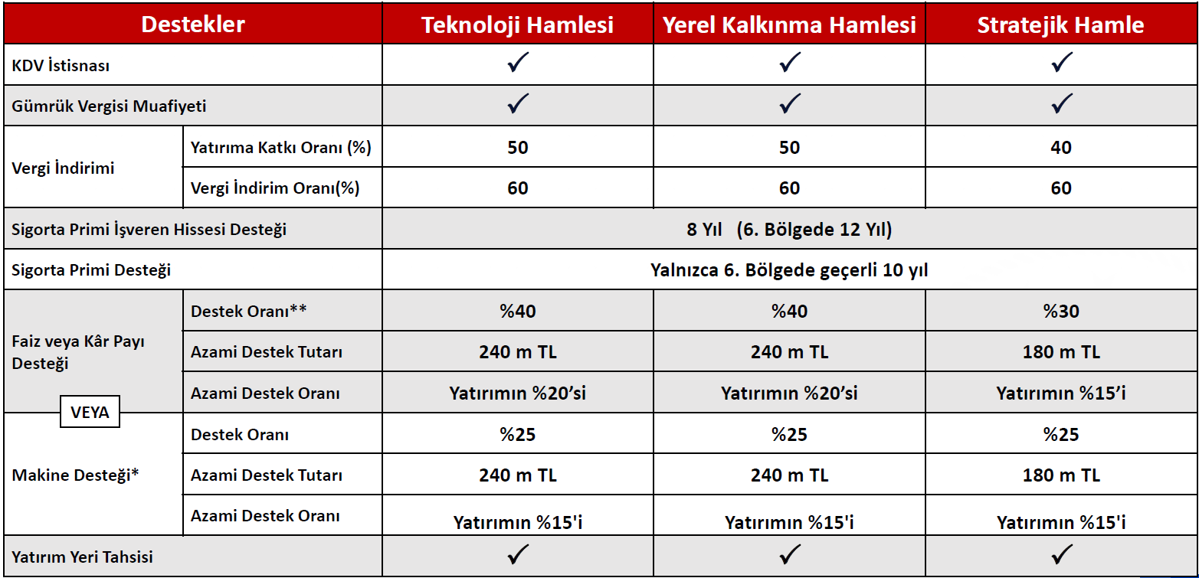
Yatırım Teşvik Sistemi

Slide 44
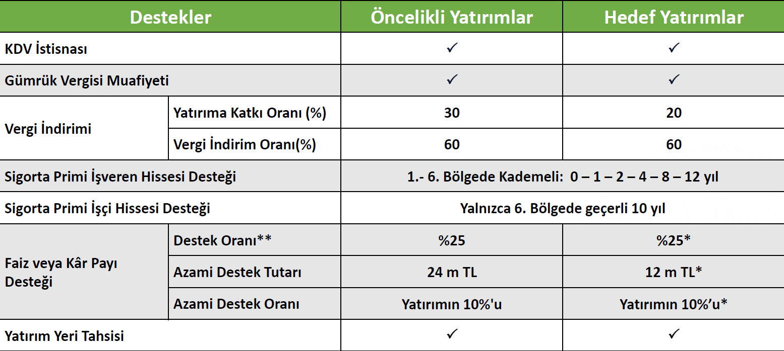
Yatırım Teşvik Sistemi

Slide 45
Desteklenen Sektörler
Tarım, Ormancılık, Hayvancılık ve Balıkçılık
Tek Yıllık Bitkisel Ürünlerin Yetiştirilmesi
Sera Yatırımları
Büyükbaş ve Küçükbaş Hayvan Yetiştiriciliği
Kümes Hayvanları Yetiştiriciliği
Su Ürünleri Yetiştiriciliği
Madencilik ve Taş Ocakçılığı
İmalat Sanayi
Gıda Ürünleri ve İçecekler
Tekstil Ürünleri ve Giyim Eşyaları
Deri ve İlgili Ürünler
Ağaç, Orman ve Kağıt Ürünleri
Petrol Ürünleri ve Kimyasal Ürünler
Eczacılık Ürünleri
Kauçuk ve Plastik Ürünler
Metalik Olmayan Mineral Ürünler
Ana ve Fabrikasyon Metal Ürünler
Bilgisayarlar, Elektronik ve Optik Ürünler
Elektrikli Teçhizatlar, Makine ve Ekipmanlar
Motorlu Kara Taşıtları ve Diğer Ulaşım Araçları
Mobilyalar
Diğer Sanayi Ürünleri
Elektrik, Gaz, Buhar ve İklimlendirme
Yenilenebilir Kaynaklardan Elektrik Üretimi ( 240 KW Altı GES Hariç )
Elektrik Dağıtımı
Elektrikli Araçlar İçin Şarj İstasyonları
Gaz Yakıtların Dağıtımı ve Depolanması
Atık Toplama, Geri Kazanım ve Bertaraf Faaliyetleri
Ulaştırma ve Lisanslı Depolama ( Yük ve Yolcu Taşımacılığı Dâhil, Gezinti Amaçlı Olanlar Hariç )
Konaklama ve Yiyecek Hizmeti
50 Oda ve Üzeri Oteller ve Konaklama Tesisleri ile Asgari 200 Öğrenci Kapasiteli Yurtlar
Bilgisayar Programlama, Bilgi İşlem ve Veri Altyapısı Faaliyetleri
Mesleki, Bilimsel ve Teknik Faaliyetler
Teknik Test ve Analiz Faaliyetleri
Doğal Bilimler ve Mühendislik ARGE Faaliyetleri
Hayvan Hastanelerinin Faaliyetleri
Eğitim ve Sağlık Faaliyetleri
Eğitim ve Hastane Hizmetleri ( Kamu Kurumları Hariç )
Yatılı Bakım Faaliyetleri
Kreş Faaliyetleri

Slide 46
Sanayi ve Teknoloji Bakanlığı / Bağlı ve İlgili Kuruluşların Destekleri
Doğu Karadeniz Kalkınma Ajansı
DOKA Giresun ilinde bugüne kadar kamu kurumları, mahalli idareler, üniversite, özel sektör ve sivil toplum kuruluşlarının 180 projesine destek sağlamış, sağlanan destek miktarı ise 338 milyon liraya ulaşmıştır.
Küçük ve Orta Ölçekli İşletmeleri Geliştirme ve Destekleme İdaresi Başkanlığı
KOSGEB Destek Programları kapsamında 1990-2002 Döneminde Giresun İlinde 49 işletmeye 80.017 TL (Deflatörlü 6.834.813 TL) destek verilmişken 2003-2024 (31.12.2024 tarihine kadar) yılları arasında 3.200 işletmeye 65.046.125 TL (Deflatörlü 371.783.934 TL) destek ödemesi yapılmıştır.
Doğu Karadeniz Projesi Bölge Kalkınma İdaresi
2013-2024 döneminde Giresun ilindeki kamu kurumlarımızın, mahalli idarelerimizin, üniversitelerimizin toplam 163 projesine destek sağlanmıştır. Sağlanan destek miktarı 2025 yılı fiyatlarıyla 1,59 milyar liraya ulaşmıştır.
Son üç yılda DOKAP BKİ tarafından Giresun iline 74 proje için 174,8 Milyon TL (2025 yılı fiyatlarıyla 334,8 Milyon TL) ödenek tahsis edilmiş olup, 170,3 Milyon TL (2025 yılı fiyatlarıyla 333,2 Milyon TL) harcama gerçekleştirilmiştir.
2003-2024 (31.12.2024 tarihine kadar) yılları arasında 11.241 kişiye girişimcilik eğitimi verilmiştir.
2026 yılında Güdümlü Proje Desteği kapsamında toplam bütçesi 26.550.000 TL ve Ajans katkısı 18.585.000 TL olan ve Giresun İl Özel İdaresi’nin yararlanıcısı olduğu Beyazdan Maviye Yolculuk Projesi ile Mavi Göl ve Göksu Travertenleri arasında yer alan 2,4 km’lik güzergâh üzerine doğa ve macera turizmine hizmet edecek alanlar oluşturulacaktır.

Slide 47

Yatırıma Destek Sitesi

Slide 48
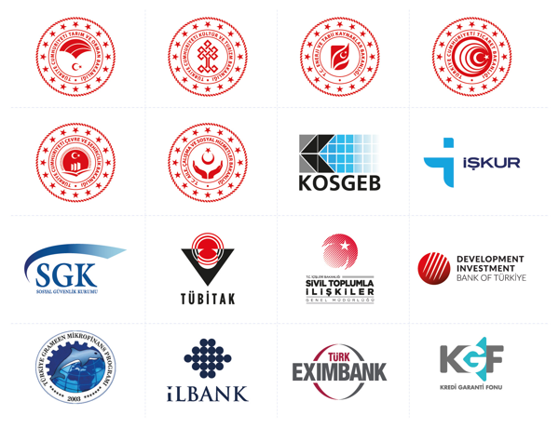
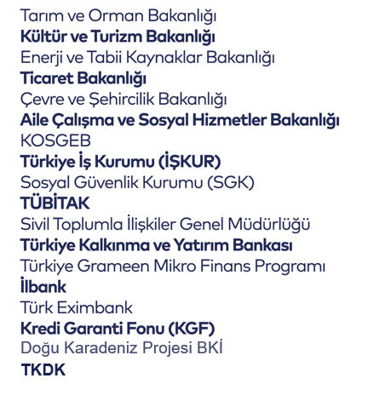


Diğer Devlet Destekleri

Slide 49
Arz Ederim.

